Slide 1

CASD JOSÉ MARIA ESPINOSA PRIETO
ETICA Y PROYECTO DE VIDA
POR: DAHIANA MARIA CORREA GIL
Docente CASD

Slide 2
ETICA Y PROYECTO DE VIDA
INFORME REUNIÓN DOCENTES ETICA
FECHA: 18/07/2012
ASISTENTES: Maria Elvia Ramírez ciclo 1 y 2
Luis Antonio Escobar ciclo 4
Nicolas Diaz ciclo 3
Dahiana M. Correa G. ciclo 5
Maria Antonia Palacios. Vocacionales.

Slide 3
ETICA Y PROYECTO DE VIDA
Propuestas para el proyecto de Vida
Ciclo 1 Historia Familiar (Conocimiento de sí mismo)
Ciclo 2 La elección correcta (lo que quisiera ser)
Ciclo 3 Actuación con libertad en la norma.
Ciclo 4 Planeación personal (Rutinas) y Orientación Vocacional.
Ciclo 5 Orientación profesional – Visión del entorno y la familia que quiere vivir.
Se propone en la respectiva planeación del ciclo 3, 4 y 5 que se desarrollen las actividades del proyecto de vida durante el cuarto período.

Slide 4
ETICA Y PROYECTO DE VIDA
Propuestas para las competencias de ETICA en el ciclo 5.
 | Propuestas | Abreviado
1 | Confianza en sí mismo | Confianza…
2 | Ethos para la convivencia | Ethos….
3 | Juicio y razonamiento moral | Sentido de pertenencia
4 | Sentido Crítico y Capacidad creativa | Sentido Critico
5 | Juicio y Razonamiento moral | Juicio y Razonamiento

Slide 5
ETICA Y PROYECTO DE VIDA
Propuestas para la homologación – Media técnica .
Grado | Competencias | Media Técnica
10mo | Confianza… | Persona, Historia Etica, El hombre como ser inteligente, critico, libre, responsable… Cartilla1
10mo | Ethos…. | Dignidad Humana, deberes y derechos, conciencia ciudadana, manual de convivencia, sana convivencia, Ecología y entorno… Cartilla 2 y 7
11mo | Sentido de pertenencia | Comunidad, noción Valores, diálogo, solidaridad, amor institucional... Cartilla 3.
11mo | Sentido Critico | Situación de dificultades, participación, autodeterminación, tolerancia…. Cartilla 3
11mo | Juicio y Razonamiento | Comunidad, familia, matrimonio, sexualidad, normas básicas para la convivencia en grupo. Realidad humana, trabajo, técnica y humanización. Proyecto de vida. Cartilla 4 y 5

Slide 6
ETICA Y PROYECTO DE VIDA
Propuestas para los contenidos de ETICA en el ciclo 5.
Periodo | Décimo (10mo) | Undécimo (11mo)
1 | El ambiente | Me conozco
2 | Mi madurez | Relaciones
3 | Mis relaciones | Proyecciones
4 | Proyecto de Vida | Productividad
Sugerencia: Buscar películas de cada tema para los planes de apoyo.

Slide 7
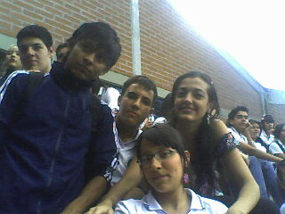
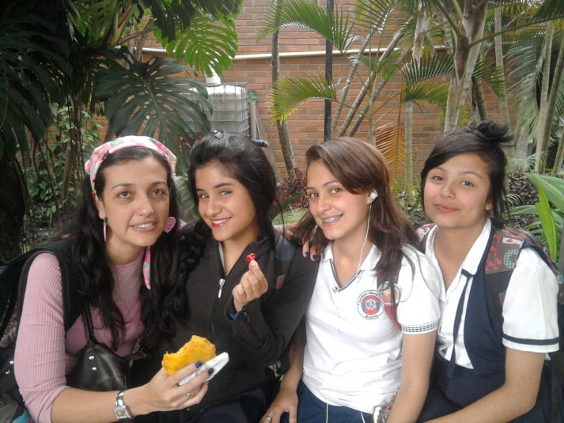
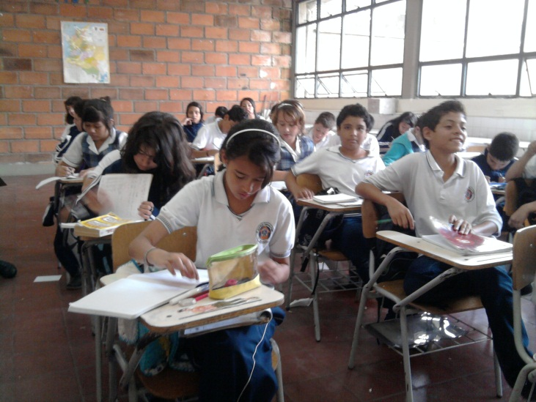
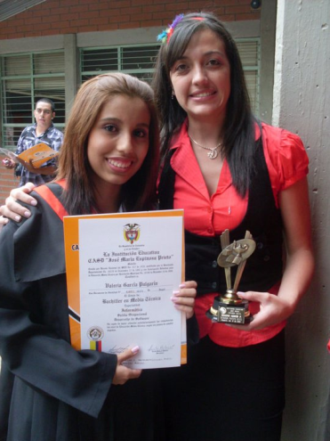
ORIENTÉMOS Y ACOMPAÑÉMOS SUS PROYECTOS DE VIDA
Gracias!!

